Slide 1

Marketing digital
Cours de Marketing approfondi
3ème Année Gestion – FSJES UIZ Agadir
Semestre 5 2015/2016
Exposé sur :
Réalisée par :
Naima EL BOUCHOUARI
Anouar AZOUGAGH
Larbi BOULAASSAL
Supervisé par :
Pr. LHOUSSAINE OUABOUCH

Slide 2

Le marketing digital

Slide 3
Le plan
Introduction
Historique
Définition
Opportunités et enjeux du marketing digital
Les outils du marketing digital
les indicateurs pour mesurer la performance et les résultats de l’action digital.

Slide 4
Introduction (1):
Avec le développement du Web, les entreprises se sont trouvées dans l’obligation de revoir leurs stratégies, que ce soit en termes de canaux de distribution, d’organisation, de marketing, etc.
Certaines entreprises ont su comprendre et s’adapter aux nouvelles technologies de l’information et de la communication sur le web, d’autres ne se rendent pas encore compte des enjeux; ne possèdent pas les compétences afin de s’adapter à cette nouvelle vague du digital.

Slide 5
Introduction (2):
Aujourd’hui ; les entreprises ont compris que le web était un environnement débordant d’opportunités qu’il ne faut pas laisser passer. Elles ont mis en place des nouveaux sites; des nouveaux designs , des nouvelles identités au niveau des logos .
En effet les sites vitrine et le e-commerce sont désormais deux outils distincts utilisés par les entreprises afin d’être plus accessibles pour les clients.

Slide 6
Qui parle du digital; parle des NTIC . Parle également d’Internet . L'usage d’internet c’est fortement développer ces dernières années . On compte aujourd’hui plus de 3,2 milliards d’internautes à travers le monde ,soit 42% de la population mondial . Cette universalisation du Net à conduit le monde vers une digitalisation de l’économie ,et atteint tous les secteurs d’activité , ce qui force les organisations à revoir leurs stratégies. Et sachant que le marketing est une activité de base de l’entreprise, au même titre que la vente, l’achat, la production , le marketing à été profondément affecté par m’émergence des nouvelles technologies de l’information et de communication.
Historique

Slide 7
L’évolution du marketing digital se compose de plusieurs phases :
Entre 1991 et 1999
Le web 1.0 (ou web traditionnel)
De 2000 à 2009
Le web 2.0 (ou web social)
2010
Le web 3.0 (ou web sémantique)
-web 1.0 : web traditionnel , entre 1991-1999 ,il s’agit d’un web statique centré sur la distribution des informations. -web 2.0 : web social, entre 2000-2009, il privilégie la dimension de partage et d’échange d’informations et de contenu. -Actuellement nous sommes dans la phase du Web 3.0 , apparait en 2010 appelé également web sémantique . Il vise a organiser la masse d’informations disponible en fonction du contexte et des besoins de caque utilisateur ,en tenant compte de sa localisation et ses préférences
Notes:
-web 1.0 : web traditionnel , entre 1991-1999 ,il s’agit d’un web statique centré sur la distribution des informations. -web 2.0 : web social, entre 2000-2009 , il privilégie la dimension de partage et d’échange d’informations et de contenu . -Actuellement nous sommes dans la phase du Web 3.0 , apparait en 2010 appelé également web sémantique . Il vise a organiser la masse d’informations disponible en fonction du contexte et des besoins de caque utilisateur ,en tenant compte de sa localisation et ses préférences

Slide 8
Védio : Marketing traditionnel / marketing digital
Commentaire :
La vidéo explique l'idée de la différence entre Marketing digital et Marketing traditionnel.
Le premier consiste à vendre des produits d'une manière moderne , le second consiste
en la vente des produits d 'une manière classique, ç’est-à-dire vendre le produit dans un points de vente plus déterminé
Notes:
La vidéo sert à expliquer l'idée de la différence entre Marketing digital et Marketing traditionnel
le premier consiste à la vente des produits d'une manière moderne , le second consiste
la vente des produits d 'une manière classique ç ' est à dire vendre le produit dans un points de vente plus déterminé

Slide 9
L’idées phares
Dans les années à venir, le marketing sera digital ou ne sera pas !

Slide 10
L’idées phares
Le terme « marketing digital » est apparu récemment dans le monde des professionnels du marketing et de la communication. Il fait référence à la promotion de marques et produits auprès de consommateurs, grâce à l’utilisation de l’ensemble des médias et points de contacts digitaux.
L’expression « marketing digital » tente donc de regrouper l’ensemble des outils interactifs digitaux au service du marketeur pour promouvoir des produits et services, tout en cherchant à développer des relations plus directes et personnalisées avec les consommateurs.
Marketing digital également couramment appelé marketing numérique désigne
l'ensemble des techniques marketing utilisés sur les supports et canaux digitaux, le but est donc acquérir la clientèle et aussi la fidélisation sur les supports publicitaires.
Notes:
Marketing digital également couramment appelé marketing numérique désigne l'ensemble des
techniques marketing utilisés sur les supports et canaux digitaux, le but est donc acquérir la clientèle et aussi la fidélisation sur les supports publicitaires.

Slide 11

Les opportunités et les enjeux du marketing digital :
Chaque entreprise cherche à maximiser ses profits en faisant publicité et marketing.
Le marketing digital vise aussi le même objectif . Alors quels sont leurs opportunités et enjeux ?
Notes:
chaque entreprise cherche à maximiser ses profits en faisant de publicité et marketing. Le marketing digital vise aussi au même objectif . Alors quels sont leurs opportunités et enjeux ?

Slide 12
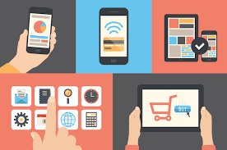
Le digital a engendré de nouvelles attentes et a profondément bouleversé la relation entre les marques et leur public .
Ceci a été favorisé par le développement des réseaux sociaux et la facilité de publication de contenus, les attentes sont désormais de plus en plus fortes.
Notes:
Ceci a été favorisé par le développement des réseaux sociaux et la facilité de publication de contenus, les attentes sont désormais de plus en plus fortes.

Slide 13
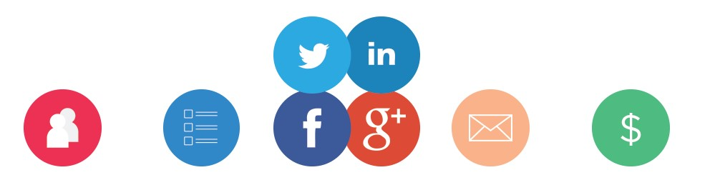
Être présent sur les réseaux sociaux est une opportunité pour les entreprises e-commerce. Cela permet d'accroître son image ainsi que d'être proche de la clientèle.
La présence sur le web permet aux entreprises d'être plus proche de leurs clientèles.
Notes:
La présence sur le web permet aux entreprises d'être plus proche de sa clientèle .

Slide 14
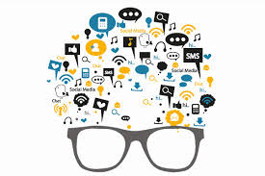
le contenu est au cœur d'une stratégie web marketing. Il permet d'améliorer le référencement, d'engager les fans, afin de déclencher les ventes.
Autrement-dit , le contenu nécessite une planification des publications et une stratégie bien étudiée.
Notes:
Autrement-dit , le contenu nécessite une planification des publications et une stratégie bien étudier.

Slide 15
Des enjeux aux outils :
Pour réussir face à ces enjeux les entreprises doivent être capables de se réinventer et de remettre en cause régulièrement leurs processus, dispositifs et organisations .
Le digital a donc bien transformé la manière de faire du marketing. A présent, le sujet est de savoir mettre en place et maitriser les nouvelles techniques du marketing digital.

Slide 16
Quels sont les outils du marketing digital les plus utilisés ?

Slide 17
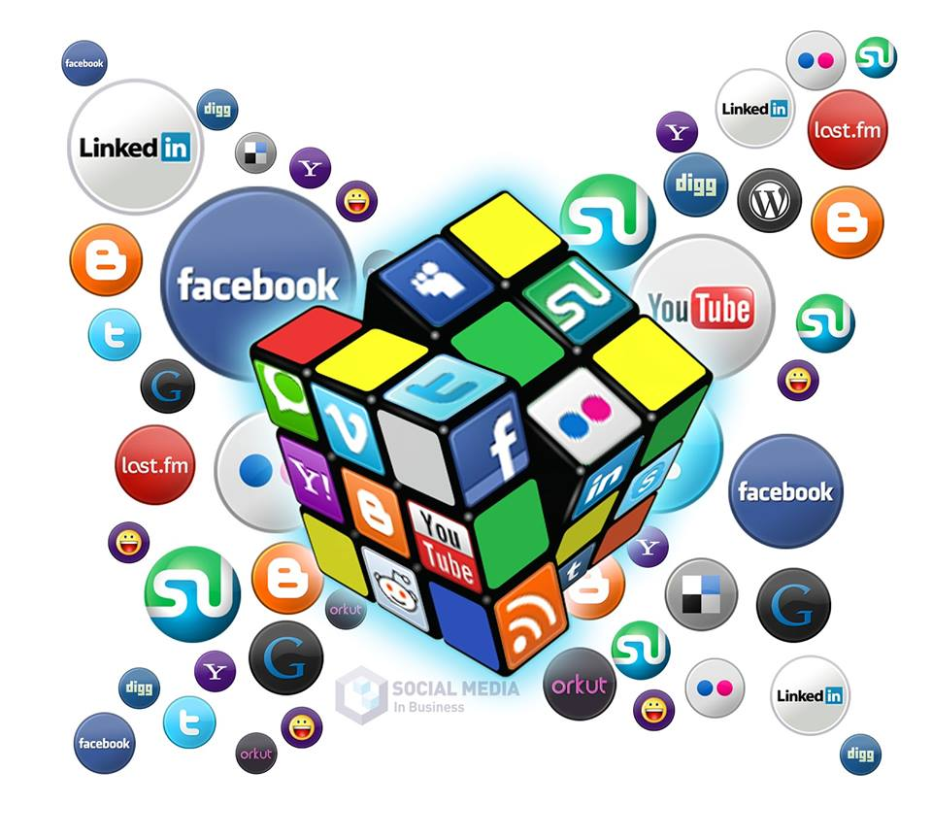
1- La stratégie
On parle de nombre de visiteurs ; nombre de commandes ; taux de commerciaux ;de panier moyen dans le future .
La stratégie digital détermine aussi les actions marketing mises en place pour atteindre ses objectifs commerciaux en réalisant un plan marketing.
La stratégie se définit comme l’ensemble des éléments nécessaires dans une période donnée ; pour atteindre un ou plusieurs objectifs; tout en tenant compte des contraintes (financières; humaines; techniques; juridiques…) La stratégie digitale fait partie de la stratégie global de l’entreprise. Elle doit aboutir nécessairement à des résultats illustratifs, mesurables, et réels.
Notes:
La stratégie se définit comme l’ensemble des éléments nécessaires dans une période donnée ; pour atteindre un ou plusieurs objectifs; tout en tenant compte des contraintes (financières; humaines; techniques; juridiques…) La stratégie digitale fait partie de la stratégie global de l’entreprise. Elle doit aboutir nécessairement à des résultats illustratifs,mesurables, et réels.

Slide 18
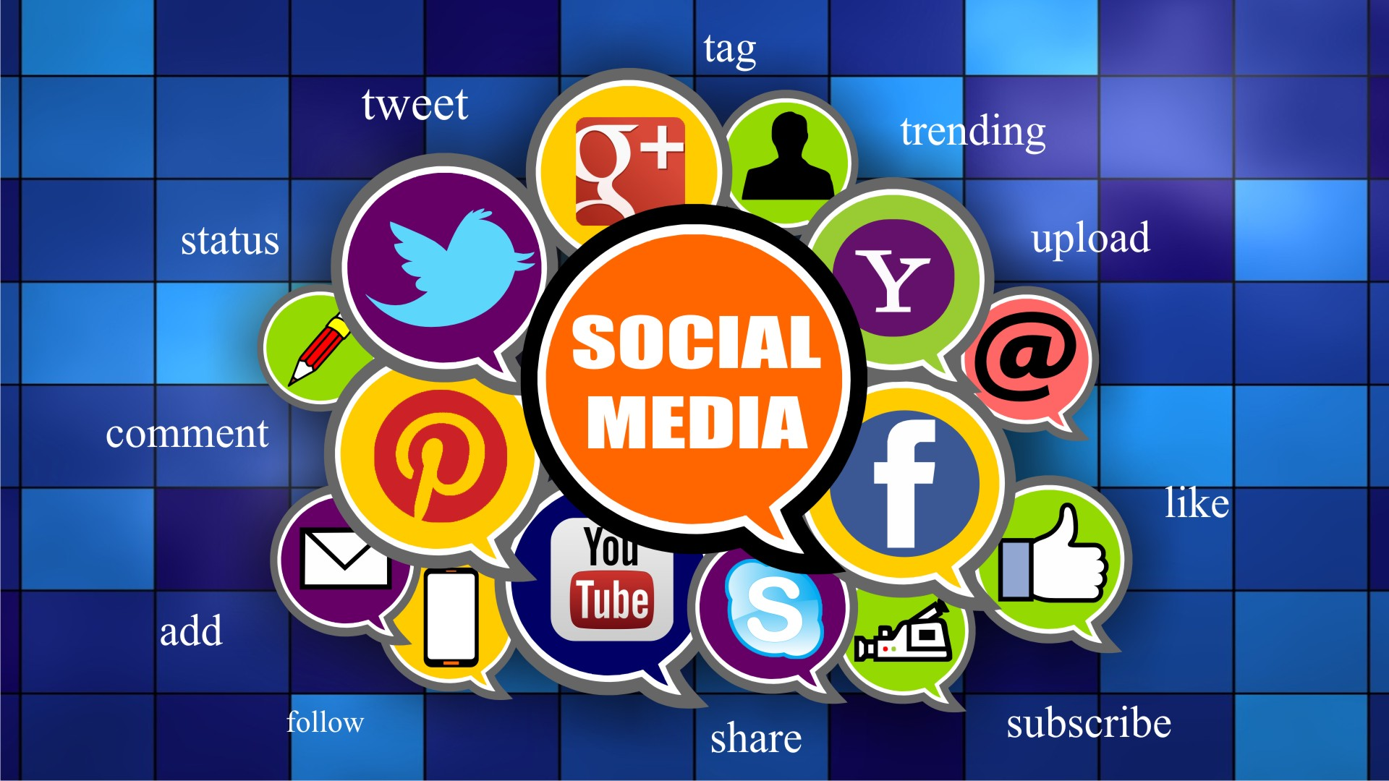
2-Les réseaux sociaux
Ils sont devenus un canal indispensable de développement pour les entreprises , car ils offrent de nombreux avantages :
Présence et visibilité
Notoriété et popularité
Ventes et profits
Les réseaux sociaux sont très vite entrés dans la vie des gens qui y trouvent de nouvelles manières de communiquer et dialoguer.
Notes:
Les réseaux sociaux sont très vite entrés dans la vie des gens qui y trouvent de nouvelles manières de communiquer et dialoguer.

Slide 19
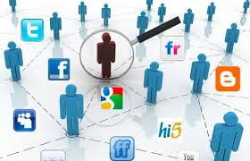
3-Référencement payant (SEM)
« Les professionnels du web utilisent très couramment l'acronyme SEM (Search Engine Marketing) pour désigner la publicité faite sur les moteurs de recherche. »
Le SEM est une technique qui permet d’acquérir de manière immédiate mais à court terme, une visibilité ciblée.
Appelé aussi SEM « search engine marketing » consiste de faire connaitre sur sa marque et sur les moteurs de recherche ; en général il ya Google, Yahoo, Bing..etc.
Le référence payant permet de généré des visites, acquérir la notoriété, maximiser les ventes
Notes:
Appelé aussi SEM « search engine marketing » consiste de faire connaitre sur sa marque et sur les moteurs de recherche . en général il ya Google, Yahoo, Bing..etc. le référence payant permet de généré des visites, acquérir la notoriété, maximiser les ventes

Slide 20

4-Référencement naturel ( SEO) :
Choisir les bons mots clés.
Assurer que vous vous positionnez sur les termes que recherchent réellement les internautes.
Il faut mettre les mots clés en valeur.
(*) Il faut distinguer entre le référencement payant (SEM) et le référencement naturel (SEO). (**) le deuxième est gratuit. Mais nécessite un délai très long pour avoir des résultats. (***) Pour qu'un site soit accessible plus qu'un autre, il doit suivre une stratégie qui se base sur les points Situés au-dessus .
Notes:
- Il faut distinguer entre le référencement payant (SEM) et le référencement naturel (SEO).
-le deuxième est gratuit. Mais nécessite un délai très long pour avoir des résultats.
-pour qu'un site soit accessible plus qu'un autre, il doit suivre une stratégie qui se base sur les points Situés au-dessus .

Slide 21
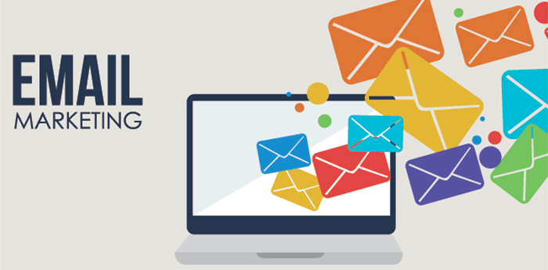
6- E-mailing
L’e-mailing est sans aucuns doutes le levier le plus utilisé lors de campagnes webmarketing. Cela s’explique surtout par sa diversité, car en effet, on peut utiliser des campagnes d’e-mailing pour atteindre des objectifs très variés;
les e-mailings sont ponctuels et beaucoup plus ciblés pour promouvoir de nouveaux produits ou évènements ;
Deux fonctions d’e-mailing :
acquisition ;
fidélisation.
Notes:
L’envoi d’un E-mail marketing cohérent et bien ciblé constitue l’un des moyens les plus efficaces pour développer une base de clientèle fidèle . L’E-mailing ressemble au marketing direct d’une point de vue que l’entreprise vise à élaborer une relation plus personnalisée et plus centralisée avec ses clients .

Slide 22
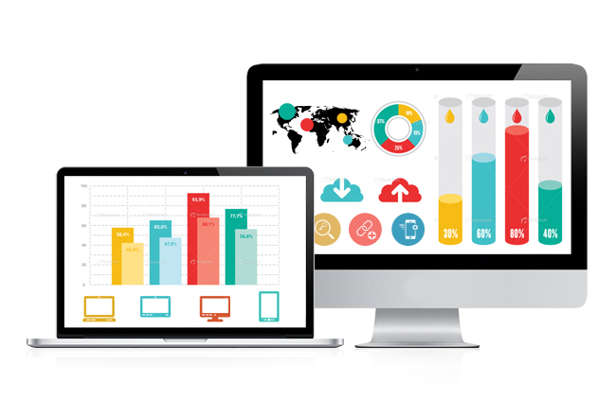
7-Display:
C’est l’achat d’espaces publicitaires sur des sites Internet;
Il s’agit tout simplement de publication traditionnel adapté au web.
Il présente de nombreux avantages, mais aussi des inconvénients.
Il permet d’avoir une forte visibilité, de créer un contenu publicitaire varié (vidéos, images, textes, sons, etc.),
Cependant le coût reste très élevé, il n’y a aucune garantie de ROI (Retour sur Investissement) car ils sont facturés aux clics ou au nombre de vues.
Il s’agit de la publicité traditionnelle qui est adaptée au web ; donc là par exemple, on peut avoir le bon coins qui propose l’espace pour justement communiquer.
Notes:
Il s’agit de la publicité traditionnelle qui est adaptée au web ; donc là par exemple, on peut avoir le bon coins qui propose l’espace pour justement communiquer.

Slide 23
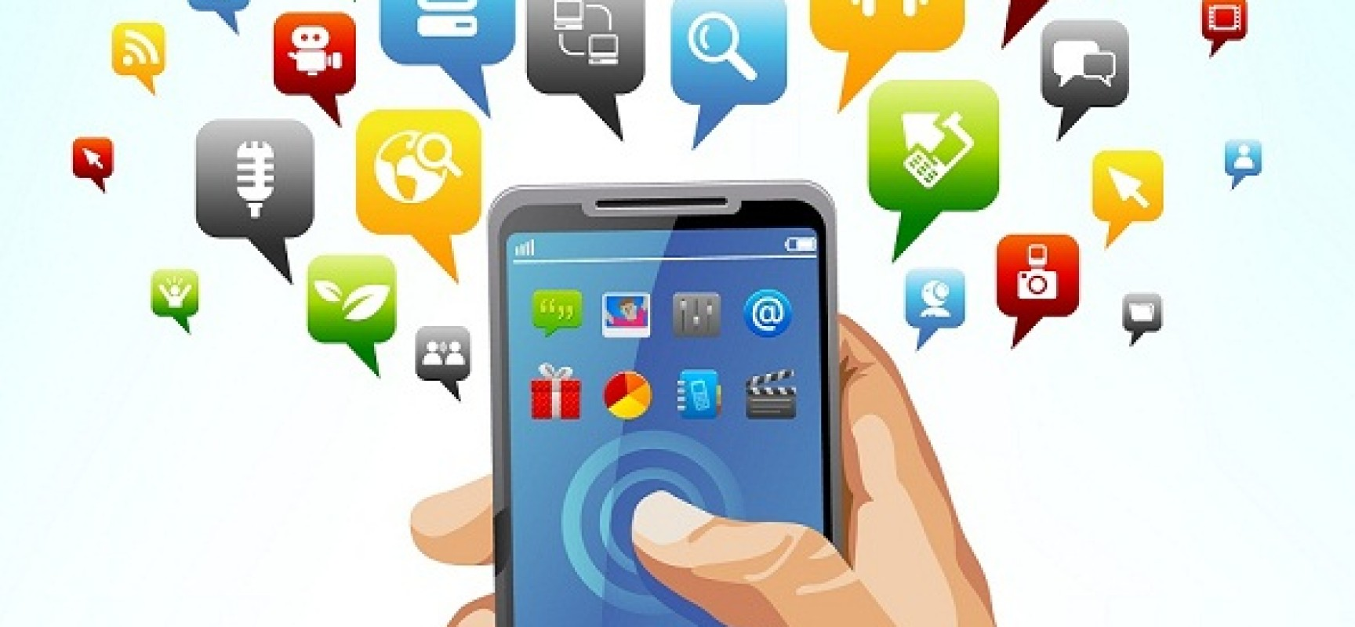
8-Le marketing mobile :
Les points forts de cette technique de marketing sont bien évidemment : son nombre conséquent d’utilisateurs, ainsi que la possibilité d’y adapter les autres canaux de marketing cités plus haut. Par exemple une campagne e-mailing peut très bien toucher un utilisateur de Smartphone qui lit ses mails via cette technologie.
C'est un canal d' achat sur mobile, il est généralement très pratique.
Notes:
C'est un canal d' achat sur mobile, il est généralement très pratique.

Slide 24
Quels sont les indicateurs de mesure de performance du marketing digital ?

Slide 25
Indicateurs de mesure de la performance du marketing digital
Indicateurs
quantitatifs
Indicateurs
qualitatifs
Site/Blog: Nombre de visiteurs
Webcast: Nombre de participants
Podcast : Nombre d’abonnés
Widget : Nombre d’installations
Qualité des visites
Revenir aux objectifs:
Perception de la marque
Opinion sur le traitement
Analyse de la notoriété

Slide 26
Conclusion :
Nous ne savons pas comment vont évoluer internet et le marketing digital, cependant nous pouvons constater qu’ils possèdent tous les deux des bases solides aujourd’hui. Le nombre d’internautes et le e-commerce ne cessent de croître, de même pour les investissements et les embauches dans le monde du digital. Beaucoup d’entreprises ont réussi à se faire une place et un nom dans ce domaine et ont poussées les autres secteurs à s’y adapter. Il est donc important aujourd’hui, en 2015, avec l’émergence de toutes ces nouvelles technologies et nouveaux comportements, de s’adapter à ce changement et de toujours rester ouvert, et faire de la veille dans ce secteur.

Slide 27
QCM :

Slide 28
1-Le digital désigne : A- Marketing numérique B- Marketing Internet C- Marketing vert D- Marketing industriel

Slide 29
2-Les motivations qui ont poussés les entreprises à adopter le marketing digital : A- développement l’utilisation d’internet . B- émergence des NTIC C- être plus proche des clients D- universalisation du Net

Slide 30
3 – Les opportunités digital : A-Accessibilités B-Augmentation des coûts de digital C-Buzz négatif.

Slide 31
4- Quels sont parmi ces éléments des indicateurs quantitatifs de mesure de performances du marketing digital : A- Site web B-qualité des services C- Webcast D-Podcast

Slide 32
5- La stratégie digital consiste à : A- Elaborer des plans marketing. B- Mettre en place des plans préétablis . C- Déterminer le nombres des visiteurs antérieurs. D- Toutes les réponses sont exactes.
Notes:
Les bonnes réponses sont : A et C

Slide 33
6- Les fonctions d’e-mailing : A-Fidélisation B- Publicité C- Acquisition D - Motivation

Slide 34
Merci pour votre attention

Slide 35
Quelques références
http://www.creg.ac-versailles.fr/IMG/pdf/marketing-digital-bm-v2.pdf
https://www.keljob.com/editorial/actu-de-lemploi/fil-actu/detail/article/comprendre-les-nouveau-metiers-du-marketing-digital-avec-le-nouveau-referentiel-de-lapec.html
http://www.metiers.internet.gouv.fr/

